Slide 1
YÜKSEKTE ÇALIŞMA EKİPMANLARI 1
Öğr. Gör. Mehmet Ali ZENGİN

Slide 2
KONU BAŞLIKLARI
1. GİRİŞ
2. İNSANLAR NEDEN DÜŞER
2.1. Düşmenin direkt nedenleri
2.2. Düşmenin Kök Nedenleri
2.3. İnsanlar Nerelerden Düşerler
2.4. Yüksekte Çalışmanın Yöntemi
3. YÜKSEKTEN DÜŞMEYİ ÖNLEYİCİ SİSTEMLER
3.1. Korkuluklar
3.2. Kapamalar
3.3. Güvenlik Ağları
3.4. İkaz Bantları, Bariyerler
4. YÜKSEKTE YAPILAN ÇALIŞMALAR
4.1. Çatı Çalışmaları
4.2. İskeleler
4.3. Merdivenler
5. KAYNAKLAR

Slide 3
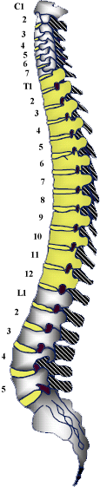
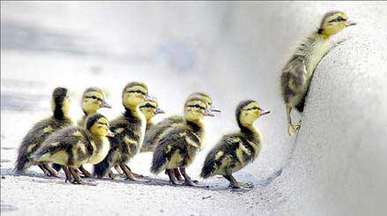
1. Giriş
Kişinin bulunduğu referans seviyenin üzerinde, sağlık ve güvenlik açısından tehlike oluşturabilecek durumda yapılan çalışma şekilleri yüksekte çalışma olarak tanımlanır.
Genel olarak yükseklik; adım atarak çıkamayacağımız yerler olarak tanımlanabilir. Yüksekten düşme riski ise, birisinin seviye farkı nedeniyle düşerek yaralanma riskidir.
İnsanların boyları birbirinden farklı olsa da bir insanın denge noktası ikinci bel omurudur. Yani ikinci bel omurunu geçen yerler yüksek olarak kabul edilir.
Ülkeden ülkeye farklılık gösteren yükseklik kavramı Avrupa’da 1,8 mt. , Amerika’da 1,2 m olarak belirlenmiştir. Ülkemizde İşçi Sağlığı ve İş Güvenliği Tüzüğünün 521. maddesine göre 4 m’den, Yapı İşlerinde İşçi Sağlığı ve İş Güvenliği Tüzüğünün 13. maddesine göre 3m’den yüksekte çalışanlara emniyet kemeri verileceği belirtilmiştir.

Slide 4
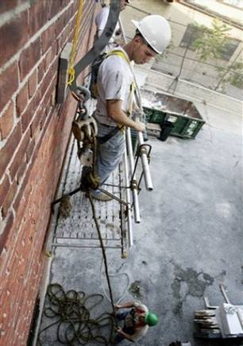
1. Giriş
İstatistiksel verilere göre, İş kazalarından kaynaklanan yaralanmalarda ikinci sırayı, ölümlerde ise birinci sırayı yüksekten düşmeler almaktadır. Yüksekten düşmelerdeki ölüm olasılığı diğer faaliyetlerden daha fazladır.
Yükseklik farkı gözetilmeksizin, düşme sonucu yaralanma riskiyle karşı karşıya olan tüm çalışanlar için gerekli güvenlik önlemlerinin alınması zorunludur.
Avrupa İş Sağlığı ve Güvenliği Ajansı(OSHA) verileri 3,4m üzerinde çalışırken düşen insanların %85’inin hayatını kaybettiğini göstermektedir.

Slide 5
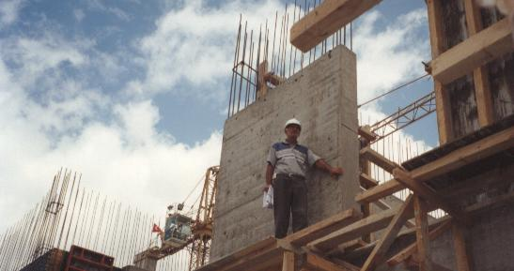
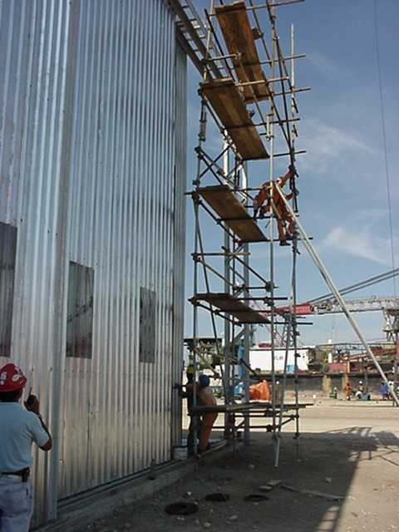
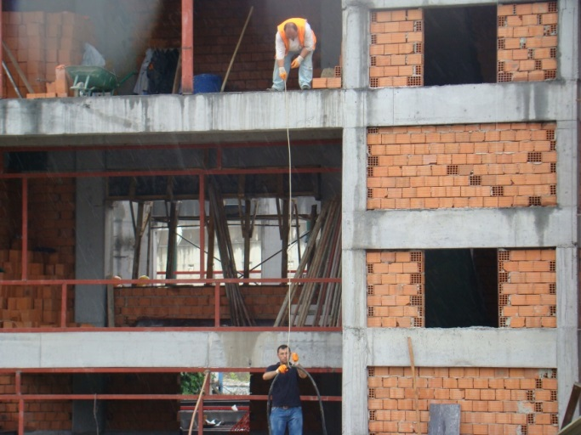
2. İNSANLAR NEDEN DÜŞERLER
2.1. Düşmenin direkt nedenleri;
Bir seviyeden diğer bir seviyeye geçme,
Boşluklar, şaftlar ve korumasız delikler,
Çalışma platformlarının taşıma güçleri,
El tutunma noktalarının zayıflığı,
Yüzeylerin kayganlığı,
Uygunsuz ayakkabı ve çizmeler,
Merdivenleri yanlış kullanma,
Yumuşak zeminler,
Kötü hava şartları,
Ekipmanların çarpması (iskele, merdiven vb.),
Kişisel koruyucu donanımların doğru kullanılmaması.

Slide 6
2. İNSANLAR NEDEN DÜŞERLER
2.2. Düşmenin Kök Nedenleri;
Bilgi eksikliği: Kişinin yaptığı iş ile ilgili olarak yeterli ve istenilen donanımda bilgiye sahip olmaması.
Yanlış Eleman atama: Doğru işe doğru personelin tayin edilmemesi veya yapılan işin çalışanın fiziksel yapısı ile uyuşmaması (az görme, az işitme, herhangi bir organını kullanamama, aşırı şişmanlık vb.)
Güvenlik kurallarının uygulanmaması: Yöneticilerin iş güvenliği kurallarının gerekliliğine inanmaması ve bu kurulların uygulanması için personelini eğitmemesi.
Mühendislik: Tasarlanmış sistemin güvenli çalışmayı zorlaştırması veya işin asgari güvenlik gereksinimlerine cevap vermemesi.
Yetersiz kişisel koruyucu ekipman: Kişisel koruyucu ekipman kullanılmaması veya yetersiz olması (emniyet kemeri takılmaması, iş ayakkabısı kullanılmaması, baret takılmaması, eldiven veya gözlük kullanılmaması, temizlik kurallarına uyulmaması vb. hususlar).
Yetersiz/Düşük kaliteli ekipman alımı: Satın alınan iş güvenliği ekipmanlarının uluslararası standartlarına uymaması veya işin gereksinimlerine cevap vermede yetersiz kalması (gerekli ödeneğin ayrılmaması veya kazanma iç güdüsüyle ucuz iş gücü ve ekipman kullanımı vb.).
Yetersiz kontrol ve bakım programı: Kontrol ve bakım programının kritik ekipmanları kapsamaması veya programın yeterince takip edilmemesi (birimler arası iletişimin kopuk olması, gözlenen aksaklıkların ilgililere iletilmemesi vb.).

Slide 7
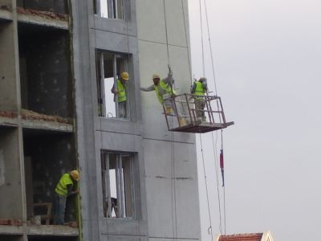
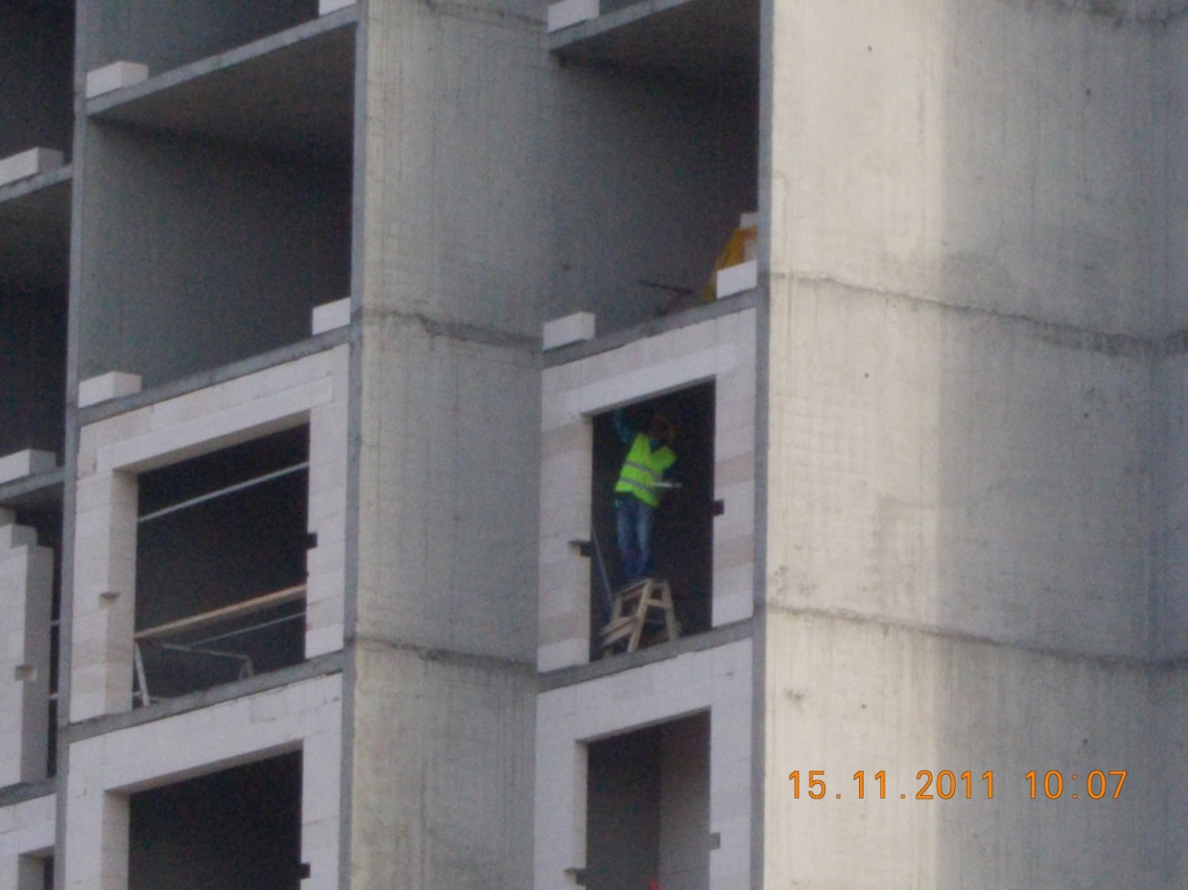
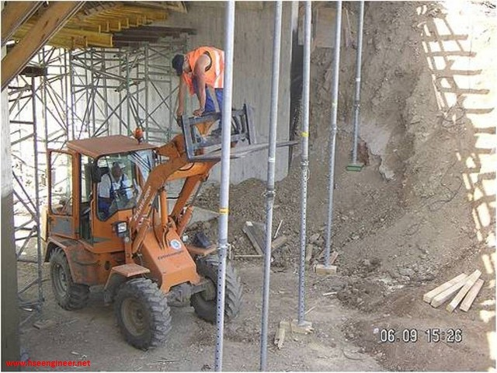
2. İNSANLAR NEDEN DÜŞERLER
2.3. İnsanlar Nerelerden Düşerler;
Merdivenler,
Döşeme kenarları,
İskeleler, Dar alanlar,
Çatılar,
Zemin boşlukları,
Kazı alanları,
Konteynırların üstü,
Araçların üstü (vagon, tır, kamyon vb...)
Aynı zemin,
Platformlar,
İstif yapılan malzemelerin üstü,
Kirişler, kolonlar...

Slide 8
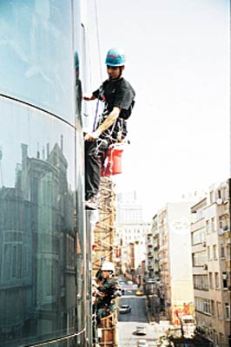
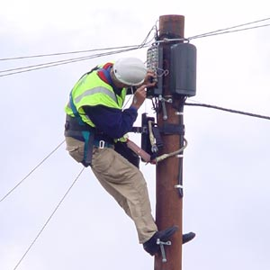
2. İNSANLAR NEDEN DÜŞERLER
2.4. Yüksekte Çalışmanın Yöntemi;
Yüksekte çalışma güvenliğini etkili şekilde yürütebilmek için bu konulara eğilmek gerekir;
Yüksekte çalışmayı gerektiren bütün noktaları belirlemek,
İşe başlamadan iş öncesi risk analizi yapmak,
İşe başlamadan güvenli bir çalışma planı yapmak,
Güvenli çalışma metotlarını ve önlemleri belirlemek,
Mümkün ise yüksekte çalışmaktan kaçınmak,
Kaçamıyorsanız, korkuluklar, iskeleler, platformlar yada mobil araçlar ile çalışmak,
Bu araçların sağlanamadığı durumlarda düşmeyi engelleyecek KKD ile çalışmak,
Çalışanları gerektiği gibi eğitmek

Slide 9
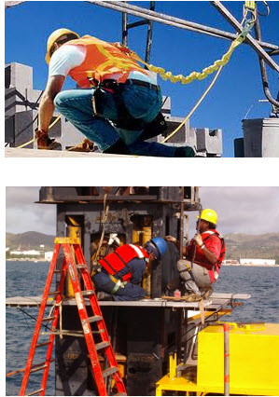
3. YÜKSEKTEN DÜŞMEYİ ÖNLEYİCİ SİSTEMLER
Düşmeyi Durdurucu ve Önleyici Sistemler:
1- Korkuluklar
2- Kapamalar
3- Güvenlik ağları
4- İkaz bantları, bariyerler
5- Mobil çalışma platformları
6- Kişisel Koruyucu Sistemler (Aktif sistemler)
Pasif sistemler

Slide 10
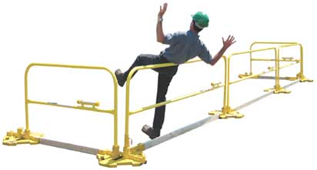
3. YÜKSEKTEN DÜŞMEYİ ÖNLEYİCİ SİSTEMLER
3.1. Korkuluklar:
1,3 m’den yüksek; açık çatı ve kat kenarlarına, kalıplara, merdivenlere, iskelelere ve düşme tehlikesi olan diğer çalışma platformlarına KORKULUK yapılmalıdır.

Slide 11
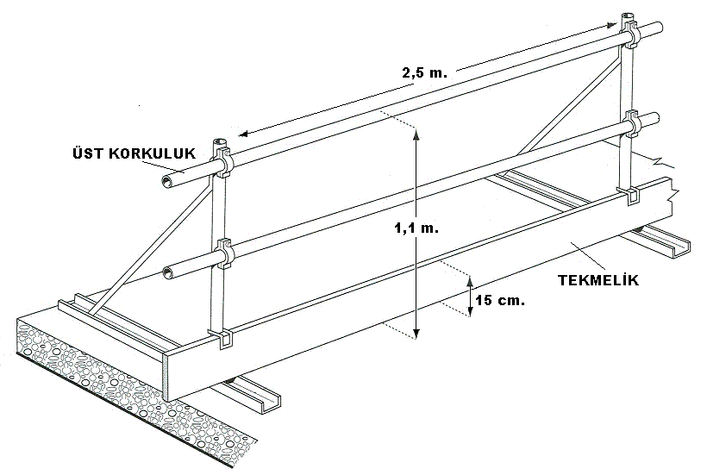
3. YÜKSEKTEN DÜŞMEYİ ÖNLEYİCİ SİSTEMLER
3.1. Korkuluklar:
Korkuluk elemanı olarak aşağıdaki malzemeler kullanılabilir:
Kereste (asgari boyut 5x10 cm)
Çelik halat (asgari çap 6,8 mm)
Boru (asgari çap 3,81 cm)
Çelik konstrüksiyon (asgari boyut 5x5 cm)
Tekmelik ile döşeme arasında max. 1cm boşluk olabilir.

Slide 12
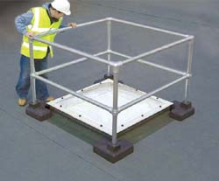
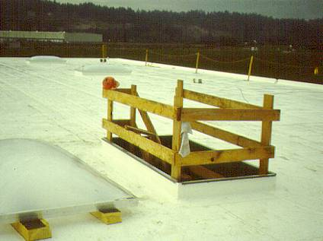
3. YÜKSEKTEN DÜŞMEYİ ÖNLEYİCİ SİSTEMLER
3.2. Kapamalar:
Kat ve zemin üzerinde bulunan tüm boşluklar standartlara uygun şekilde korkulukla ve tekmelikle çevrilmelidir. Kat ve zemin üzerinde bulunan korkulukla çevrilemeyen, 5cm’den büyük tüm boşluklar sağlam malzemelerle kapatılmalı (takoz, çivi, vb. malzemeler kullanılarak sabitlenmeli).
Kapama olduğuna dair işaretleme yapılmalı.
Geçici olarak kapama kaldırıldığında, boşluğun etrafı korkulukla çevrilmeli veya diğer çalışanları uyarması için gözcü tayin edilmeli.
Kapamalar, üzerine gelebilecek ağırlığın (çalışanların, malzemenin veya ekipmanların) en az 2 katını taşıyabilecek mukavemette olmalı.
Kapama olarak polywood kullanılacak ise, asgari kalınlığı 2 cm olmalı

Slide 13
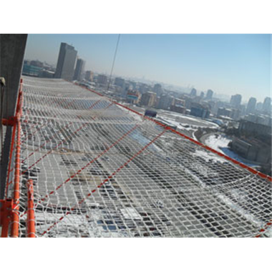
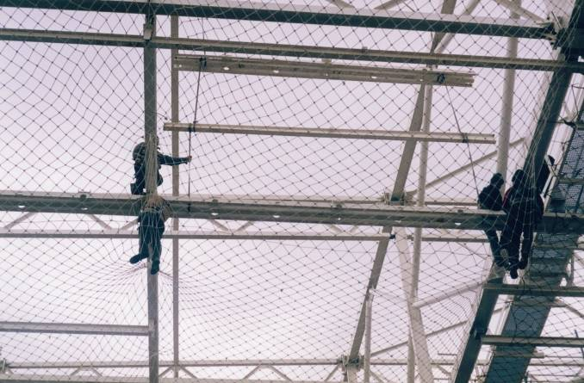
3. YÜKSEKTEN DÜŞMEYİ ÖNLEYİCİ SİSTEMLER
3.3. Güvenlik Ağları:
Güvenlik ağları; büyük ve yüksek binaların, çatıların, köprülerin, hareketli yapı iskelelerinin, açık inşaatların yapıldığı çalışmalarda, 7 metre ve daha yüksekten insanların veya malzemelerin düşmeleri halinde düşme engelleyici ve tutucu görev yapan sistemlerdir.
Güvenlik ağları poliamid, polyester veya polipropilen gibi malzemelerden ve kullanım alanlarına göre 3-8 mm çap aralığında halatlarla ve 5x5cm-15x15 cm göz aralığında üretilmiş olmalı.

Slide 14
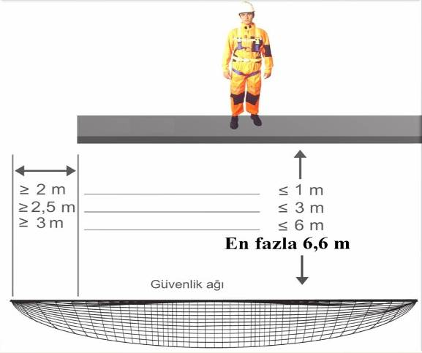
3. YÜKSEKTEN DÜŞMEYİ ÖNLEYİCİ SİSTEMLER
3.3. Güvenlik Ağları:
Güvenlik ağları mümkün olduğu kadar çalışma alanına yakın kurulmalıdır. Rusya Federasyonu sınırları içerisinde bu mesafe en fazla 6,60 metre olmalıdır.
Güvenlik ağlarının, kullanımdan önce düşme testleri (180 kg’lık kum torbası kullanılarak) yapılmalı ve onaylanmış olmalıdır.
Her gün gözle, haftada bir yazılı olarak kontrol edilmelidir.
Ağ üzerine düşen malzemeler zaman geçirmeden toplanmalıdır. (en geç bir sonraki mesai başlangıcına kadar).
Ağın dış kenarına olan minimum yatay mesafe
Çalışma alanı altındaki dikey mesafe

Slide 15
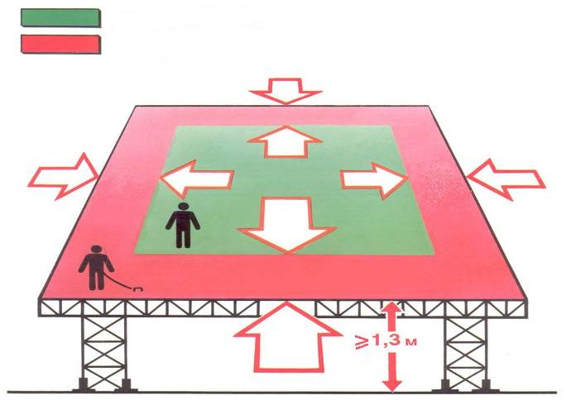
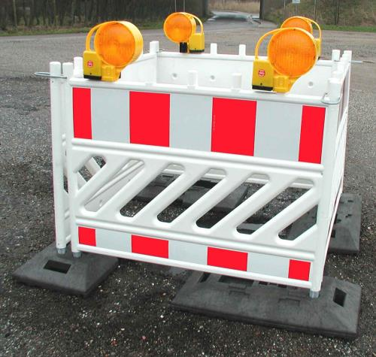
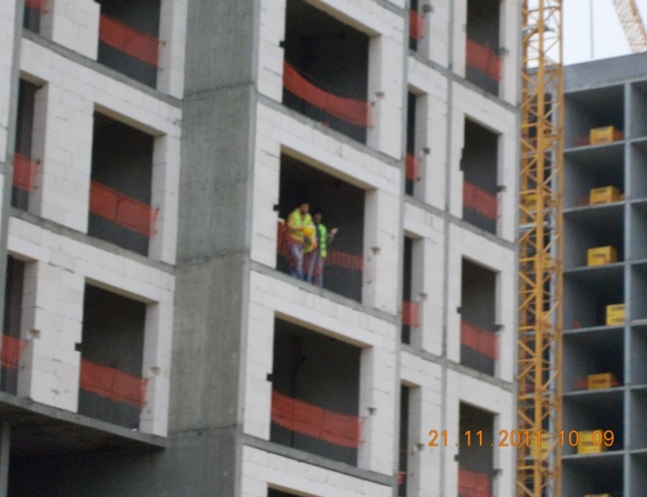
3. YÜKSEKTEN DÜŞMEYİ ÖNLEYİCİ SİSTEMLER
3.4. İkaz Bantları, Bariyerler:
Sistem, halatlar, teller veya zincirler ve korumasız yerlere yaklaşanları uyarmak için bariyer oluşturan desteklerden oluşmuştur.
Düşme tehlikesi bulunan noktaya en az 2m kala ikaz bantları ile çalışanların ulaşabileceği alan sınırlandırılarak düşmeden korunma tedbiri alınabilir.
İkaz bandı çekilmiş olan bölgelerin arka tarafına geçilmemesi gerekir. Özel bir çalışma gerekiyor ise özel izin alınmalıdır.
Düşmeye karşı önlem alınmadan çalışılabilir
Düşmeye karşı önlem alınmadan çalışılamaz
>2 m
>2 m
>2 m
>2 m

Slide 16
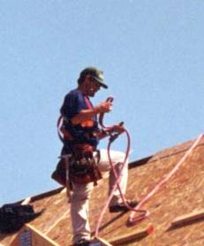
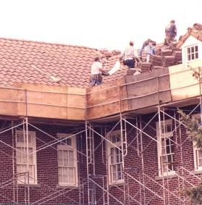
4. YÜKSEKTE YAPILAN ÇALIŞMALAR
4.1. Çatı Çalışmaları:
Dikey ya da yatay yaşam hatları çekilerek çalışma yapılmalıdır.
Paraşüt tipi emniyet kemeri kullanılmalıdır.
Uygun düşme tutucular kullanılmalıdır.
Asla yalnız başına çalışılmamalı, en az 2 kişi çalışma alanında olmalıdır. Bir kişi gözcülük yapmalıdır.
Çatıya olan erişim için merdiven kullanılacaksa, sağlam bir yere yukarıdan ve aşağıdan sabitlenmiş olmalıdır.
Yakalama/durdurma platformları; Büyük binalar ve çalışma alanlarında kullanılırlar.

Slide 17
4. YÜKSEKTE YAPILAN ÇALIŞMALAR
4.2. İskeleler:
İskeleler binadan ayrılmayacak şekilde sabitlenmelidir.
İskeledeki düşey ve yatay borulardaki ekler en çok 6m’de bir yapılmalıdır.
İskele korkulukları, 1.10 metre yüksekliğinde ve her 0.5metrede bir olmak üzere iki sıra korkuluğu bulunmalıdır. İskele korkuluğu 100 kg. kuvvet şiddetindeki darbeye karşı dayanıklı olmalıdır.
İskeleler aşırı yüklenmemeli, gereksiz malzemeler platformlar üzerinde bırakılmamalı. İskele üzerine metre kareye 400 kg’ dan fazla ağırlık konmamalıdır.
İskele etiketleri dikkate alınmalıdır. Kurulumu tamamlanmayan iskelede çalışma yapılamaz. Kırmızı etiket olan iskelelerde çalışılmamalıdır. Üzerinde beyaz renkli etiket olan iskeleler çalışma için uygundur.
Rüzgar hızı 45km/sa ve üstündeyse iskelede çalışma yapılmamalı; her fırtınadan sonra iskele kontrol edilmelidir.
İskeleler sık sık ve en az ayda 1 kere muayene ve kontrol edilerek sonuçlar Yapı İş defterine yazılacaktır.

Slide 18
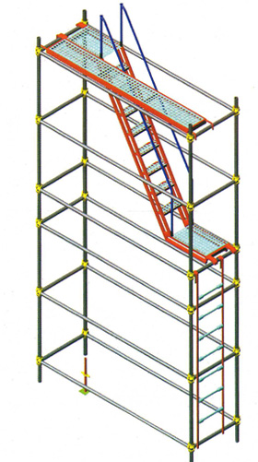
4. YÜKSEKTE YAPILAN ÇALIŞMALAR
İskelelerde dikkat edilmesi gereken hususlar:
İskele üzerinde çalışacak işçilerin, paraşüt tipi emniyet kemeri takmaları gerekmektedir. Bu kemerin tutma halatı kancası, yukarıdan aşağıya sarkıtılan dikey yaşam hattına bağlı olmalıdır.
İskeleye çıkıp inmek için mutlaka merdiven kullanılmalıdır.
İskele platform kalasları iskele genişliği ve uzunluğundan ne kısa nede de fazla uzun olmalıdır. Kalaslar üzerinde çatlak, kırık ve budak bulunmamalı; eksiz, yan yana ve aralıksız konulmalı. Platform üzerinde 2.5 cm’den büyük boşluk olmamalı.
İskelenin ayakları yere batmaması için özel yapılmış metal başlıklara takılı olarak kurulması gerekir. İskele ayakları altına tuğla, ahşap, vs. kesinlikle konulmamalıdır.
Çelik borulu iskeleler statik elektriğe karşı topraklanmış olmalıdır ve yüksek gerilim hatlarını 5 m. den daha yakınına kurulmamalıdır.
İskelelerin sökümüne en üst kısımdan başlanır. Sökülen parçalar iki yerinden bağlanarak indirilmeli ve uygun bir yere istiflenmelidir. İskeleden aşağı hiçbir malzeme atılmamalıdır. İskele yağmur, kar, buz veya benzeri nedenlerle kayganlaşması halinde , kaymayı önleyici tedbirler alınmalıdır.

Slide 19
4. YÜKSEKTE YAPILAN ÇALIŞMALAR
4.3. Merdivenler: Merdivenlerde dikkat edilecek hususlar aşağıdaki gibidir.
Merdiveni kullanmadan önce incelenmeli ve kusurlu merdivenleri kullanılmamalı.
Merdiven basamakları teker teker inilmeli ve çıkılmalı.
Yapılacak işe uygun yükseklikte merdiven seçilmeli.
Merdivenleri uzatmak amacıyla birbirlerine eklenmemeli; 4 metreden yükseğe çıkmak gerektiği zaman, çelik boru veya profilden yapılmış el merdivenleri kullanılmalı.
El merdivenleri varil, kasa vb. üzerine kesinlikle yerleştirilmemeli.
El merdivenlerinin altı ve üstü kaymayacak şekilde yerleştirilmeli. Gerekiyorsa merdivene destek olması için birilerinden yardım istenmeli.
İnsanların gelip-geçtiği yerlerde merdivenle çalışılan alan halat, zincir veya ahşap korkulukla çevrilmeli ve görünür yerlere uyarı levhası konulmalıdır.
Merdiven kolunda açılacak lamba ve basamak zıvana uzunlukları 2cm’den az olmamalıdır.

Slide 20
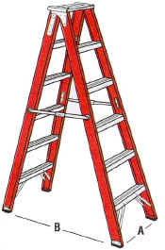
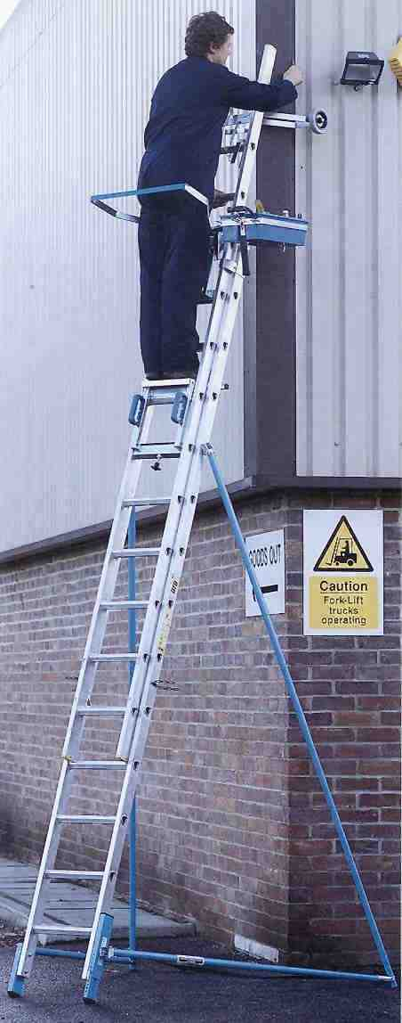
4. YÜKSEKTE YAPILAN ÇALIŞMALAR
4.3. Merdivenler:
              Merdivenler
              Basamakları sağlam
              Elektrik işlerinde, metal olmayan
              Ayakları kauçuk takviyeli olmalı (Kaymayı engellemek için)
              A Tipi Merdiven kullanılacağı zaman ayaklar tam olarak
              açıldıktan ve emniyet kayışı bağlandıktan sonra kullanılmaya başlanmalıdır.

Slide 21
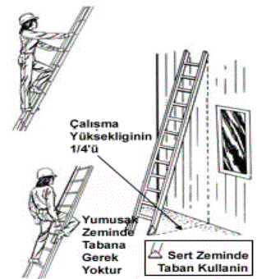
4. YÜKSEKTE YAPILAN ÇALIŞMALAR
4.3. Merdivenler:
3 Nokta Teması; Merdivene tırmanırken Üç Nokta Teması sağlanmalıdır:
İki El ve Bir Ayak veya
Bir El ve İki Ayak
İnişte ve çıkışta yüz merdivene dönük olmalı ve yandaki korkuluklar iki elle tutulmalıdır.
Seyyar merdivenin tepesi dayandığı yerden en az 1m yukarıda olmalıdır.

Slide 22
5. KAYNAKLAR
Cengiz AYNA: " Kişisel Koruyucu Donanımlar” İş Makinaları Mühendisleri Birliği Derneği, Sayı: Şubat - 2006 - Yayın Tarihi: 23.12.2010
http://www.mevzuat.gov.tr/
http://www.csgb.gov.tr/csgbPortal/csgb.portal
http://www.isgum.gov.tr/
http://www.casgem.gov.tr/
Kişisel Koruyucu Donanım Yönetmeliği. (2004 rev. 2006).
Kişisel Koruyucu Donanımların İşyerlerinde Kullanılması Hakkında Yönetmelik. (2013).
İşyeri Bina ve Eklentilerinde Alınacak Sağlık ve Güvenlik Önlemlerine İlişkin Yönetmelik
Demirbilek, T. Ve Çakır, Ö. (2008). Kişisel koruyucu donanım kullanımını etkileyen bireysel ve örgütsel değişkenler. Dokuz Eylül Üniversitesi İktisadi ve İdari Bilimler Fakültesi Dergisi Cilt: 23, Sayı: 2, ss: 173-191.
Yapı İşlerinde Sağlık ve Güvenlik Yönetmeliği
Yıldırım ÇAKAR: "Kişisel Koruyucu Donanım Mevzuatı” Mühendis ve Makina odaları dergisi, cilt:50 sayı: 593 ss:33-36

